Slide 1
Лабораторная работа 6
Храмов Сергей Анатольевич
СПб, 2021

Slide 2

Обо мне
Я студент 4 курса направления «Информатика и вычислительная техника» РГПУ им. А.И. Герцена.
Личные качества
Быстрая обучаемость
Внимательность
Усидчивость
Упорство

Slide 3

Навыки
основы языка программирования Python
основы HTML и CSS
навыки работы с издательской системой TeX
навыки работы с Git
английский язык на разговорном уровне
опыт инженерно-электрических работ

Slide 4
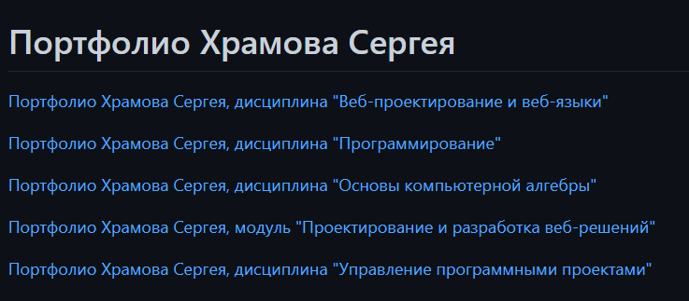
Портфолио достижений
Ссылка на GitHub: Serega89Kh.github.io

Slide 5
Спасибо за внимание!

